Slide 1
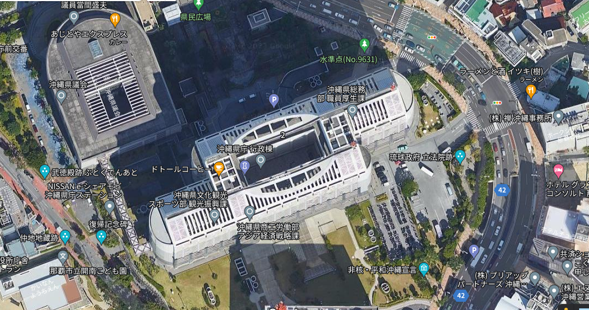
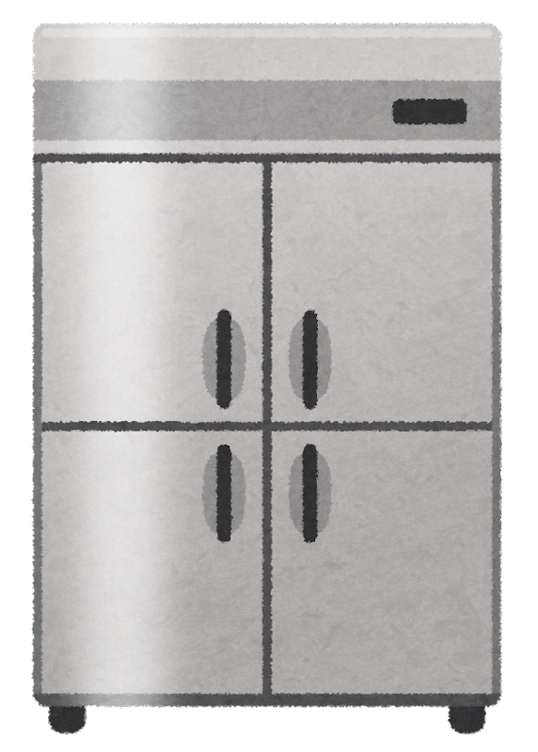
ワクチン保管施設について（例）
9階事務所冷蔵庫
（写真）
上段右側に保管。
停電時の自家発電あり

